Slide 1
Aspect-Oriented Programming (Interceptors)
Michał Zając

Slide 2
W informatyce aspect-oriented programming (AOP) jest paradygmatem programowania, który ma na celu zwiększenie modularności poprzez umożliwienie oddzielenia przekrojowych problemów. Robi to poprzez dodanie zachowania do istniejącego kodu (advice) bez modyfikowania samego kodu, zamiast tego oddzielnie określając, który kod jest modyfikowany za pomocą specyfikacji "punktów przecięcia", takich jak "zaloguj wszystkie wywołania funkcji, gdy nazwa funkcji zaczyna się od 'set'". Pozwala to na dodanie do programu zachowań, które nie są centralne dla logiki biznesowej (takich jak logowanie), bez zagracania kodu stanowiącego rdzeń funkcjonalności.
Notes:
Najwiekszy plus: brak zasmiecania głównej logiki kodu
Najwiekszy minus: z czasem bardzo trudno dubugowac kod

Slide 3
AOP w Java
AOP nie był dostępny od zawsze
Dostępność paradygmatu dzięki Spring, czy AspectJ
Java SE posiada podobny mechanizm (do AOP) dzięki servlet filters
Java EE zainicjowała AOP poprzez interceptory

Slide 4
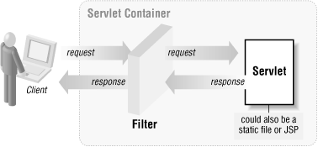
Servlet Filters
Notes:
Brama potrawiaca zmienic request i response

Slide 5
Filters - metody
void init(FilterConfig paramFilterConfig) - metoda jest wywoływana tylko raz w cyklu życia filtra i powinniśmy zainicjować wszelkie zasoby w tej metodzie.
void destroy() - metoda, w której możemy zamknąć wszelkie zasoby otwarte przez filtr. Metoda ta jest wywoływana tylko raz w czasie działania filtra.
doFilter(ServletRequest paramServletRequest, ServletResponse paramServletResponse, FilterChain paramFilterChain) - metoda wywoływana za każdym razem, gdy kontener wykonuje zapytanie do zasobów

Slide 6
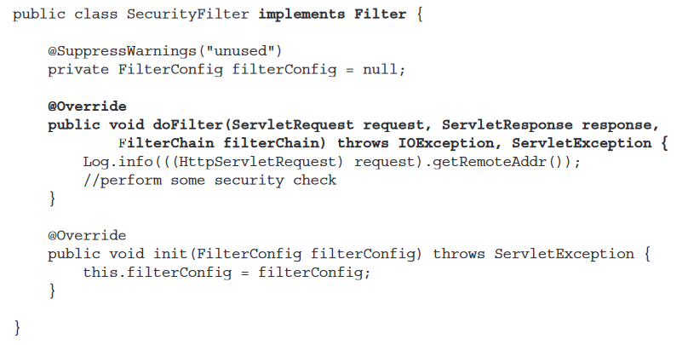
Filters - implementacja (1)

Slide 7
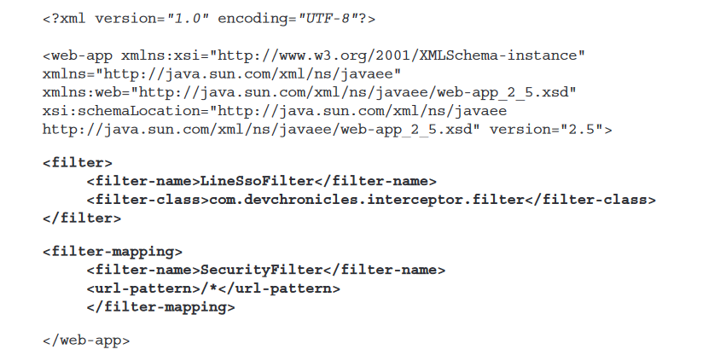
Filters - Implementacja (1)
Notes:
Plik web.xml
Wiecej filtrow to powtorzenie tego samego kodu

Slide 8
Filters - implementacja (2)
Notes:
Mozliwosc wskazania sciezek poprzez dekorator @WebFilter
Nie potrzebuje pliku konfiguracji

Slide 9
Interceptors

Slide 10
Interceptors
Java EE 5
Użytkowanie tylko w kontekście Enterprise JavaBeans i Message Driven Beans

Slide 11
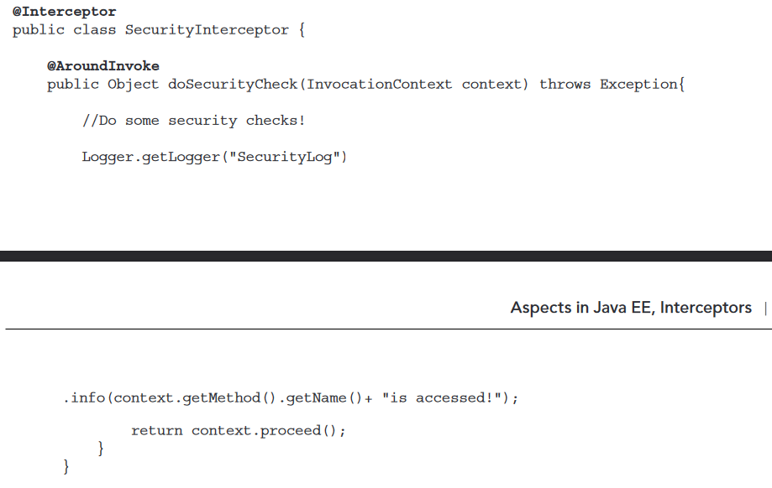
Interceptor - Implementacja (1)

Slide 12
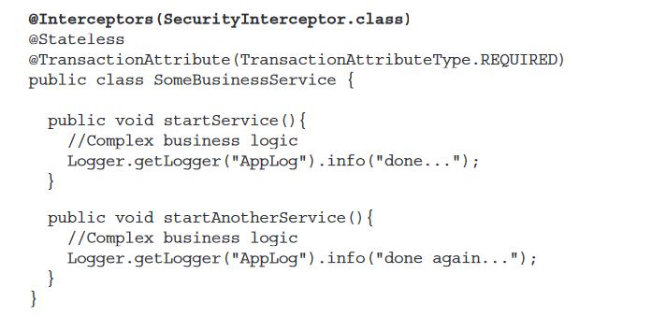
Interceptor - Implementacja (2)

Slide 13
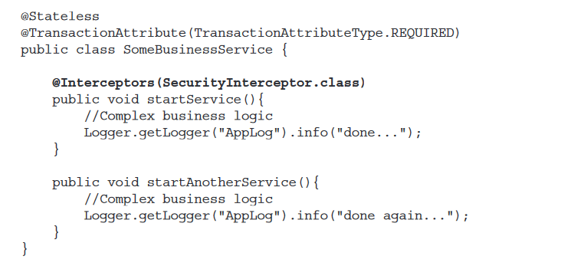
Interceptor - Implementacja (3)

Slide 14
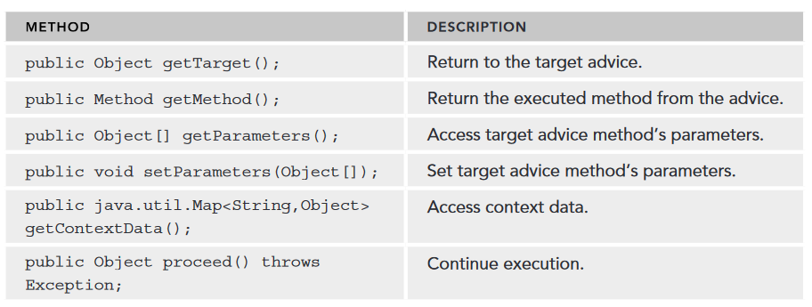
InvocationContext

Slide 15
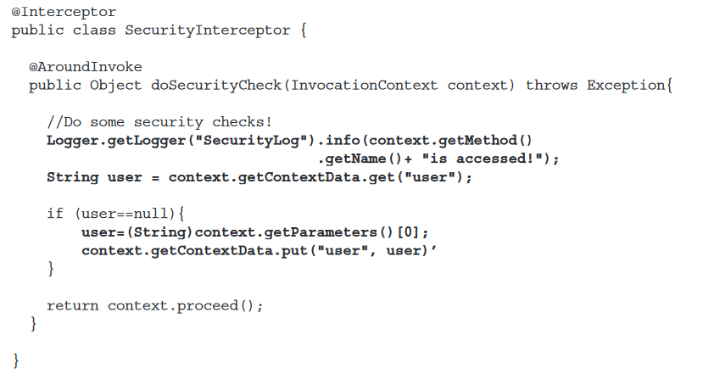
InvocationContext - zastosowanie

Slide 16
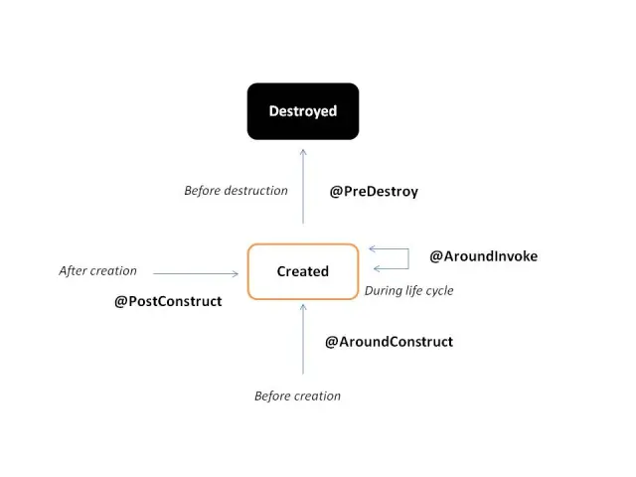
Interceptor Life Cycle

Slide 17
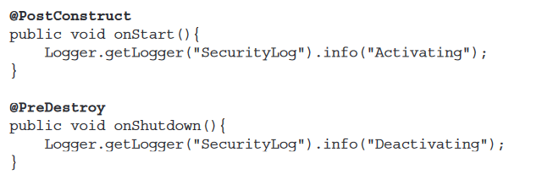
Interceptor Life Cycle - implementacja

Slide 18
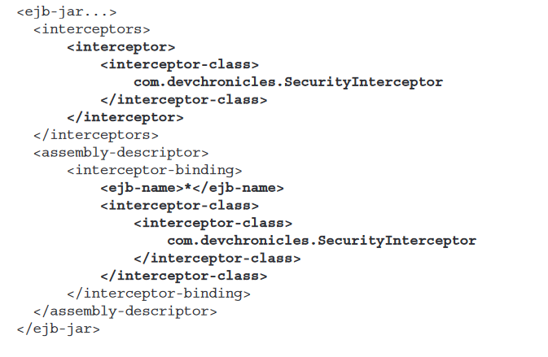
Default‐Level Interceptors
Notes:
Działanie tylko w obrębie modułu

Slide 19
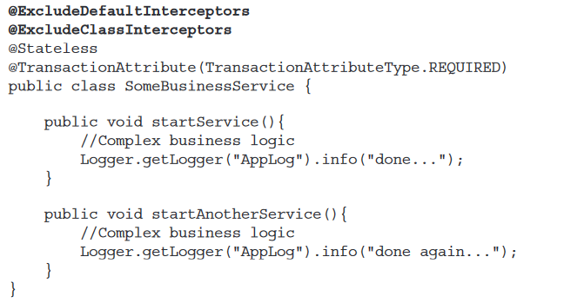
Wyłączenie Interceptorów

Slide 20
CDI Interceptors
Context and Dependency Injection
Wymagany plik beans.xml
Możliwość użycia poza EJB i MDB

Slide 21
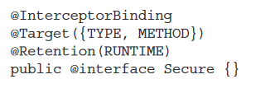
CDI Interceptors - Implementacja

Slide 22
CDI Interceptors - Implementacja

Slide 23
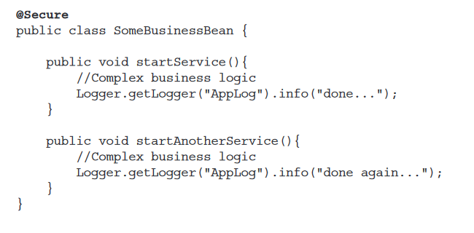
CDI Interceptors - Implementacja

Slide 24
CDI Interceptors - Implementacja

Slide 25
Kolejność wykonania
Od ogółu do szczegółu
Kolejność ma znaczenie
Możliwość ułożenia wywołania poprzez plik xml
EJB są wykonywane przed CDI

Slide 26
Źródła
(Programmer to programmer) Murat Yener, Alex Theedom, Reza Rahman - Professional Java EE Design Patterns-Wrox (2015)
Wikipedia - https://en.wikipedia.org/wiki/Aspect-oriented_programming
Dzone - https://dzone.com/articles/java-ee-interceptors
Digitalocean - https://www.digitalocean.com/community/tutorials/java-servlet-filter-example-tutorial

